Slide 1
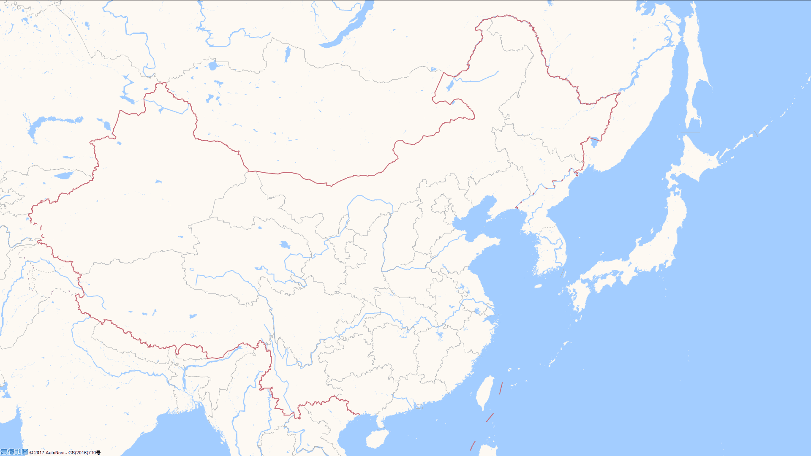


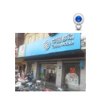

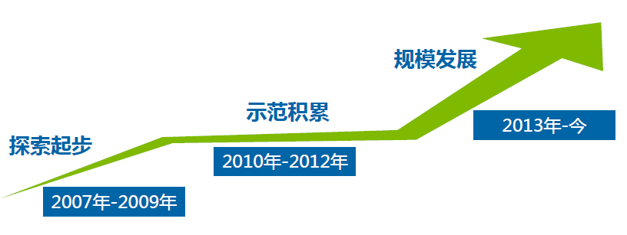
已运营
建设中
筹备中
全国泛能云运营业务展示中心
2017年6月5日
1
上海腾讯数据中心
历史经验
建站理念
运营调度
能源交易
上海市青浦区漕盈路3081号
电话：021-XXXXXXXX
作为新奥集团可持续发展的探索者，新奥泛能科技致力于互联网能源领域的创新性技术发展不产业实践，依托泛能网技术，为城区/园区、公共建筑、工业企业等提供一体化互联网能源整体解决方案，满足客户安全稳定、清洁低碳、经济高效的能源需求，引领产业创新发展，助力生态文明建设
目前，新奥泛能科技已在上海、杭州、长沙、青岛、石家庄、张家口、保定、廊坊、洛阳、蚌埠、株洲、泉州、温州、东莞、肇庆、淮安、盐城等多个城市开展了互联网能源整体解决方案顷目，助力客户实现节能减排目标
2
江苏盐城亭湖医院
江苏省盐城市建军中路194号
电话：0515-XXXXXXXX
3
廊坊南北院泛能微网
河北省廊坊市XXXXXXX…
电话：0316-XXXXXXXX
4
廊坊云存储
鼠标上移
图标放大
河北省廊坊市XXXXXXX…
电话：0316-XXXXXXXX
1
5
廊坊七修居
河北省廊坊市XXXXXXX…
电话：0316-XXXXXXXX
6
廊坊新朝阳
已运营
河北省廊坊市XXXXXXX…
电话：0316-XXXXXXXX
在建中
筹备中

Slide 2
全国泛能云运营业务展示中心
2017年6月5日
历史经验
建站理念
运营调度
能源交易
负荷预测 | 量化筛选 | 站网融合 | 站网云理念 | 链式反应

Slide 3
已运营
建设中
筹备中
全国泛能云运营业务展示中心
2017年6月5日
1
上海腾讯数据中心
上海市青浦区漕盈路3081号
电话：021-XXXXXXXX
发展历程
作为新奥集团可持续发展的探索者，新奥泛能科技致力于互联网能源领域的创新性技术发展不产业实践，依托泛能网技术，为城区/园区、公共建筑、工业企业等提供一体化互联网能源整体解决方案，满足客户安全稳定、清洁低碳、经济高效的能源需求，引领产业创新发展，助力生态文明建设
目前，新奥泛能科技已在上海、杭州、长沙、青岛、石家庄、张家口、保定、廊坊、洛阳、蚌埠、株洲、泉州、温州、东莞、肇庆、淮安、盐城等多个城市开展了互联网能源整体解决方案顷目，助力客户实现节能减排目标
2
江苏盐城亭湖医院
江苏省盐城市建军中路194号
电话：0515-XXXXXXXX
3
廊坊南北院泛能微网
河北省廊坊市XXXXXXX…
电话：0316-XXXXXXXX
4
廊坊云存储
鼠标上移
图标放大
河北省廊坊市XXXXXXX…
电话：0316-XXXXXXXX
1
5
廊坊七修居
河北省廊坊市XXXXXXX…
电话：0316-XXXXXXXX
6
廊坊新朝阳
运营调度
用能结构
供能分析
产能技术
已运营
社会效用
<
建站理念
能源交易
经济效用
项目排名
在建中
河北省廊坊市XXXXXXX…
电话：0316-XXXXXXXX
筹备中

Slide 4
已运营
建设中
筹备中
全国泛能云运营业务展示中心
2017年6月5日
1
上海腾讯数据中心
上海市青浦区漕盈路3081号
电话：021-XXXXXXXX
发展历程
作为新奥集团可持续发展的探索者，新奥泛能科技致力于互联网能源领域的创新性技术发展不产业实践，依托泛能网技术，为城区/园区、公共建筑、工业企业等提供一体化互联网能源整体解决方案，满足客户安全稳定、清洁低碳、经济高效的能源需求，引领产业创新发展，助力生态文明建设
目前，新奥泛能科技已在上海、杭州、长沙、青岛、石家庄、张家口、保定、廊坊、洛阳、蚌埠、株洲、泉州、温州、东莞、肇庆、淮安、盐城等多个城市开展了互联网能源整体解决方案顷目，助力客户实现节能减排目标
2
江苏盐城亭湖医院
江苏省盐城市建军中路194号
电话：0515-XXXXXXXX
3
廊坊南北院泛能微网
河北省廊坊市XXXXXXX…
电话：0316-XXXXXXXX
4
廊坊云存储
四统一
鼠标上移
图标放大
河北省廊坊市XXXXXXX…
电话：0316-XXXXXXXX
负荷预测
量化筛选
站网融合
站网云理念
链式反应
三道防线
备品备件
经验反馈
预测维修
多维寻优
1
5
廊坊七修居
河北省廊坊市XXXXXXX…
电话：0316-XXXXXXXX
价格预测
6
廊坊新朝阳
运营调度
用能结构
供能分析
产能技术
已运营
社会效用
<
建站理念
能源交易
经济效用
项目排名
在建中
河北省廊坊市XXXXXXX…
电话：0316-XXXXXXXX
筹备中

Slide 5
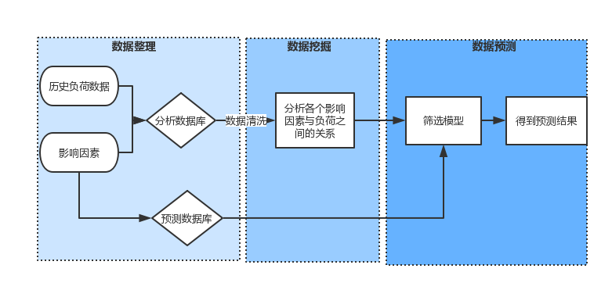
全国泛能云运营业务展示中心
2017年6月5日
建站理念 > 负荷预测
预测目的： 为用户制定合理的设施建设规模
实例展示：电负荷XXXXXXXX 冷热负荷XXXXXXXX
预测对象： 大、中、小负荷容量的客户 预测频度：电负荷（15分钟、小时级、天级）冷/热负荷（天级）
预测方法：
根据已有的建筑能耗、气象信息、节假日安排等负荷影响因素的历史数据，通过分析用户的用能结构及趋势，考虑需求侧计划，生成高精度的负荷预测曲线，建立电冷热负荷预测模型。
模型架构：
鼠标上移
图标放大
1
>
已运营
在建中
筹备中

Slide 6
全国泛能云运营业务展示中心
2017年6月5日
建站理念 > 量化筛选
鼠标上移
图标放大
1
>
已运营
在建中
筹备中

Slide 7
全国泛能云运营业务展示中心
2017年6月5日
建站理念 > 站网融合
鼠标上移
图标放大
1
>
已运营
在建中
筹备中

Slide 8
全国泛能云运营业务展示中心
2017年6月5日
建站理念 > 站网云理念
鼠标上移
图标放大
1
>
已运营
在建中
筹备中

Slide 9
全国泛能云运营业务展示中心
2017年6月5日
建站理念 > 链式反应
采用“1+N”链式反应，从泛能扩展到其他工艺段，增强解决方案覆盖范围，提升平台一站式满足客户需求的吸引力，扩大数据采集范围，带动人工智能扩展升级
主导需求
ENN+伙伴
伙伴增加
智能体增加
数据增加
人工智能扩展、升级
流量增加
ENN
人工智能
赢得
客户
1
聚合伙伴满足需求
+
其他需求
平台其他伙伴
鼠标上移
图标放大
平台其他 人工智能
1
N
人工智能扩展、升级
>
已运营
在建中
筹备中

Slide 10
全国泛能云运营业务展示中心
2017年6月5日
运营调度 > 四统一
为打造具有新奥特色的泛能项目，建立标准化的运营体系，以最小的组织单元、在最短时间内、以最小的代价将现有的运营经验从示范项目快速复制到新项目中， “四统一”的管理体系应运而生。
统一的组织管理体系
统一的岗位职责及培训体系
统一的程序和流程体系
统一的运营管理工具
“E+S+L”的人员结构模式
E（Export）：核心团队
S（Standard） : 标准化团队
L （Local）: 本地团队
“通用化+模块化”的培训计划
将“菜鸟”培训成“专家”
“核电管理+ 泛能业务管理”的管理模式
既有核电的严谨性又有泛能业务的通用性
基于四统一的管理体系，以大数据为基础，创建平台运营管理工具，为供给侧运营提供有效保证
四统一运营标准化培训
鼠标上移
图标放大
业务精灵
资源精灵
通用六项培训
运营表单管理
维修管理
设备管理
应急管理程序
1
网络平台
Standard
+
Local
Export
热力（水泵、阀门）
电气（开关、保护）
控制（策略、PLC）
管理制度
运作流程
标准操作程序
报警卡
人员
管理
项目
管理
设备管理
客户
项目
示范项目培训
>
已运营
在建中
筹备中

Slide 11
全国泛能云运营业务展示中心
2017年6月5日
运营调度 > 三道防线
为构建准核级的安全运营，新奥针对泛能项目建立了多套事故处理预案，以保证设备在运营过程中的可靠性、安全性及稳定性。
以腾讯项目为例，为保证持续供冷，建立了“三道防线”,并针对其分析失效模式，制定设备巡检、维护、试验策略及设备维修模式和备件管理模式：
第一道防线（A/B）电制冷
运营规则：
A/B系统作为第一道防线，对其进行每日巡检。
C系统除每日巡检外，每周进行试验，在A或B失效时将运行C系统，作为第二道防线。
D系统作为两栖系统，既可以当做第一道防线，又可以当做第二道防线。因此对D系统的每日巡检和试验也必不可少。
应急系统作为第三道防线，当A/B、C、D系统均出现故障时开启，针对该系统，采取每日巡检+定期试验+演练模式，确保在运营过程中万无一失。
第二道防线( C ) 电制冷
第三道防线
(应急系统) 水蓄冷
鼠标上移
图标放大
1
D系统两栖功能 CCHP
>
已运营
在建中
筹备中

Slide 12
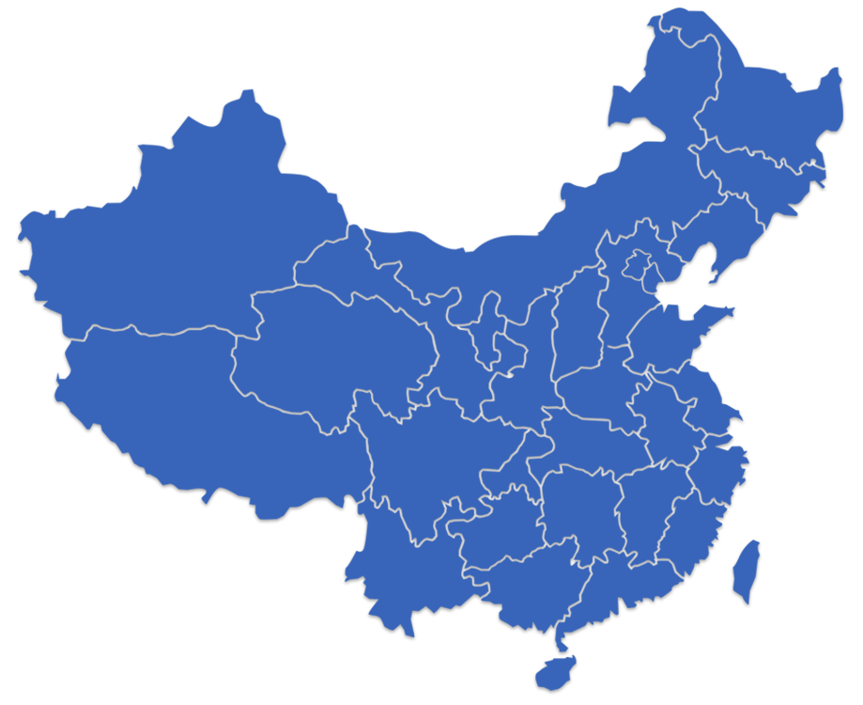
全国泛能云运营业务展示中心
2017年6月5日
运营调度 > 备品备件
通过为备品备件设定全球统一的8位识别码，在云平台中可快速查询到各项目及仓库中该设备的数量、运输时间、物资价格等信息，并以此制定合理的采购、仓储和调用方案。为实现物资高效利用，降低运营时间成本等创造价值。
20100001
设备ID | 库存地点 | 库存数量
20100001 | 上海 | 0
20100001 | 长沙 | 9
20100001 | 肇庆 | 12
鼠标上移
图标放大
最佳选择：
长沙 → 上海
1
0
起点 | 终点 | 运输时间（天）
长沙 | 上海 | 2
肇庆 | 上海 | 3
上海
9
长沙
12
肇庆
>
已运营
在建中
筹备中

Slide 13
全国泛能云运营业务展示中心
2017年6月5日
运营调度 > 经验反馈
在云端建立经验反馈制度，将各站、网的运行策略、故障分析、备件使用信息等情况上传，分析整理得出相应的解决方案并进行经验总结及归档。最终再由云端向下传输，将经验反馈至网和站，更新优化各类运行策略。
云端经验反馈库
定时更新
定时上传
定时更新
定时上传
鼠标上移
图标放大
网级经验反馈库N
网级经验反馈库1
…
1
站1
站2
检索解决方案
提供解决方案
上传
维修策略
保养计划
巡检策略
…
维修策略
保养计划
巡检策略
…
发现
问题
解决
问题
经验
总结
定时更新
站
级
…
>
已运营
在建中
筹备中

Slide 14
全国泛能云运营业务展示中心
2017年6月5日
运营调度 > 预测维修
当前的维修策略是基于经验的预防性维修，即定期维护保养。随着站网数量的不断增加，运行数据及经验不断积累到云端。以大数据为基础，通过云端的应用分析，可以将当前的预防性维修转变为预测性维修。
预防性维修
预测性维修
设备名称 | 设备等级 | 序号 | 设备维护试验项目 | 维保周期 | 备注
发电机 | 三级 | 1 | 蓄电池状态 | 日
 |  | 2 | 空气滤清滤芯清洁/更换 | 日
 |  | 3 | 定子绕组温度测试 | 日
 |  | 4 | … | …
对定子绕组温度进行实时监测
当温度出现异常时，立即对该部位进行故障排查
将排查结果和维修方案记录并总结，上传到云端
通过经验反馈制度从云端下发该维修方案至各个站网
鼠标上移
图标放大
1
预测性维修优势
对设备故障进行预判，及时切换事故处理预案，降低故障发生对生产的影响，确保泛能站可靠、安全、稳定运行。
提前部署备品备件，减少备件准备时间，提高维修效率，降低时间成本。
>
已运营
在建中
筹备中

Slide 15
全国泛能云运营业务展示中心
2017年6月5日
建站理念 > 多维寻优
所谓的多维寻优，即多能源综合优化。可支持能源成本最低的经济模式运行，直接降低用户能源费用，提高运行收益。实现经济、节能、绿能、复合四种优化控制模式，促进能源用户节能减排、使用绿色能源等社会价值的实现。
经济模式
绿能模式
鼠标上移
图标放大
1
节能模式
负荷模式
>
已运营
在建中
筹备中

Slide 16
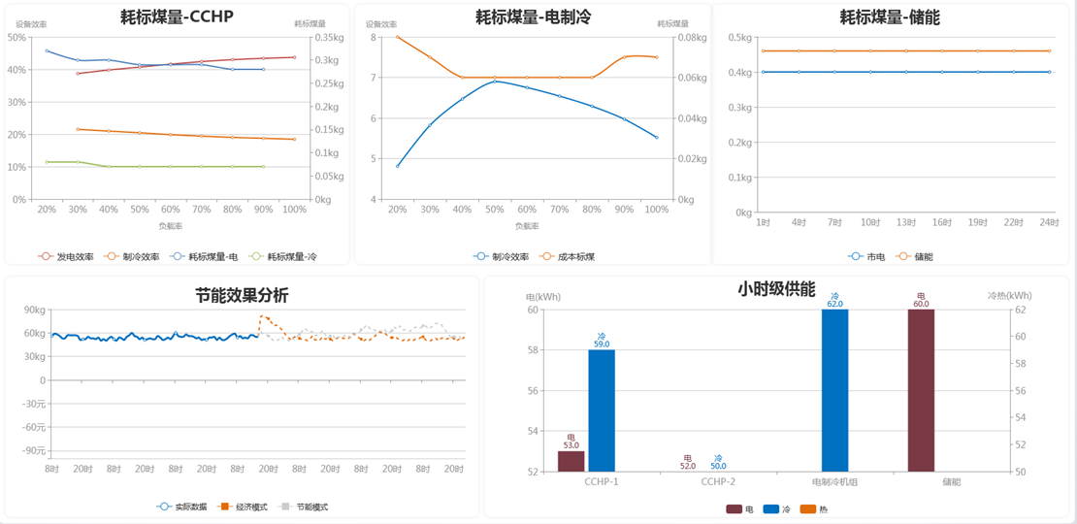
全国泛能云运营业务展示中心
2017年6月5日
建站理念 > 多维寻优
新奥科技园
综合考虑微网总能源需求及不同负载下各产能设备的能源转换效率、供给容量等因素，建立以综合能效高者优先使用的调度方式。优先CCHP，停止蓄电池对市电的充放。
经济模式
节能模式
绿能模式
负荷模式
鼠标上移
图标放大
1
>
已运营
在建中
筹备中

Slide 17
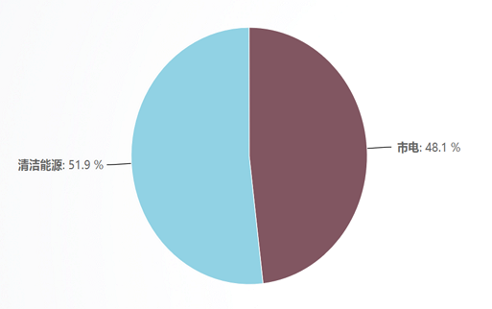
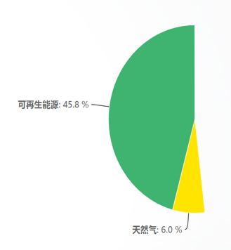
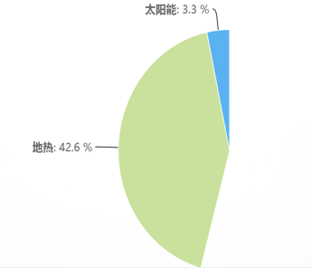
全国泛能云运营业务展示中心
2017年6月5日
能源结构
总累计
当年
当月
当日
总体能源结构
清洁能源占比
清洁能源占比
鼠标上移
图标放大
1
>
已运营
在建中
筹备中

Slide 18
全国泛能云运营业务展示中心
2017年6月5日
供能分析
当日
当月
鼠标上移
图标放大
1
当年
>
已运营
在建中
筹备中

Slide 19
全国泛能云运营业务展示中心
2017年6月5日
经济效用
当日
当月
鼠标上移
图标放大
1
当年
>
已运营
在建中
筹备中

Slide 20
全国泛能云运营业务展示中心
2017年6月5日
社会效用
当日
节标煤量
263.1t
Co2减排量
263.1t
综合减排量
263.1t
当月
节标煤量
7500.2t
Co2减排量
7500.2t
综合减排量
7500.2t
鼠标上移
图标放大
1
当年
节标煤量
90113.3t
Co2减排量
90113.3t
综合减排量
90113.3t
>
已运营
在建中
筹备中

Slide 21
全国泛能云运营业务展示中心
2017年6月5日
产能技术
鼠标上移
图标放大
1
>
已运营
在建中
筹备中

